Slide 1
聽！媽媽的話〜
新住民子女的文化融合
吉安國小
張予柔 張予容

Slide 2

一、研究動機與目的
「聽話」，要聽清楚話的內容，也要願意接受話的內容。
本研究以身為子女的角度進行文化融合可能性的行動研究
透過「訪談」了解到媽媽
透過師生「多層次討論模式」，辯證語言的價值。
透過硏究結果，「實踐」語言可以發揮的功能！

Slide 3

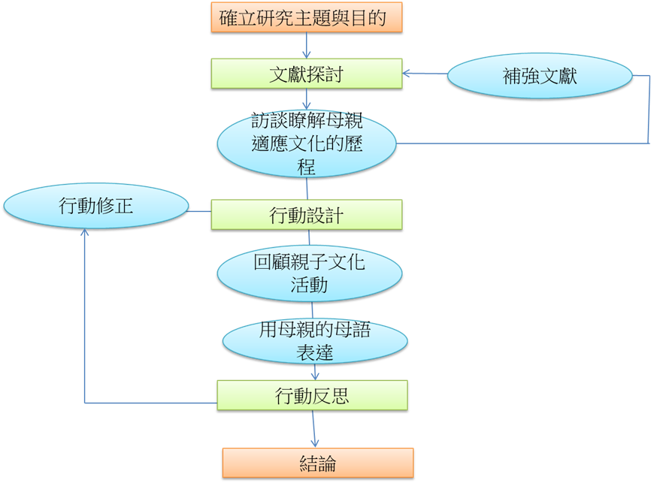

Slide 4
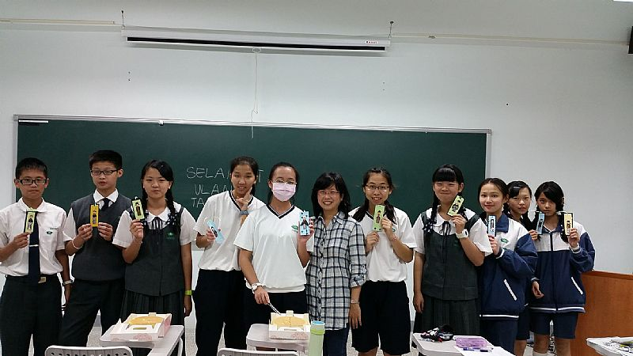
研究結果
（一）、透過「訪談」
重新再認識一次媽媽！有機會連結
瞭解我媽媽的價值觀念、對於我的教養方式以及她在台灣生活的感受。
比較廣闊丶整體性的視野
媽媽感受到我們的誠意

Slide 5
多層次討論模式
文獻探討
不同意
辨證
行動
同意
舉證
反思

Slide 6

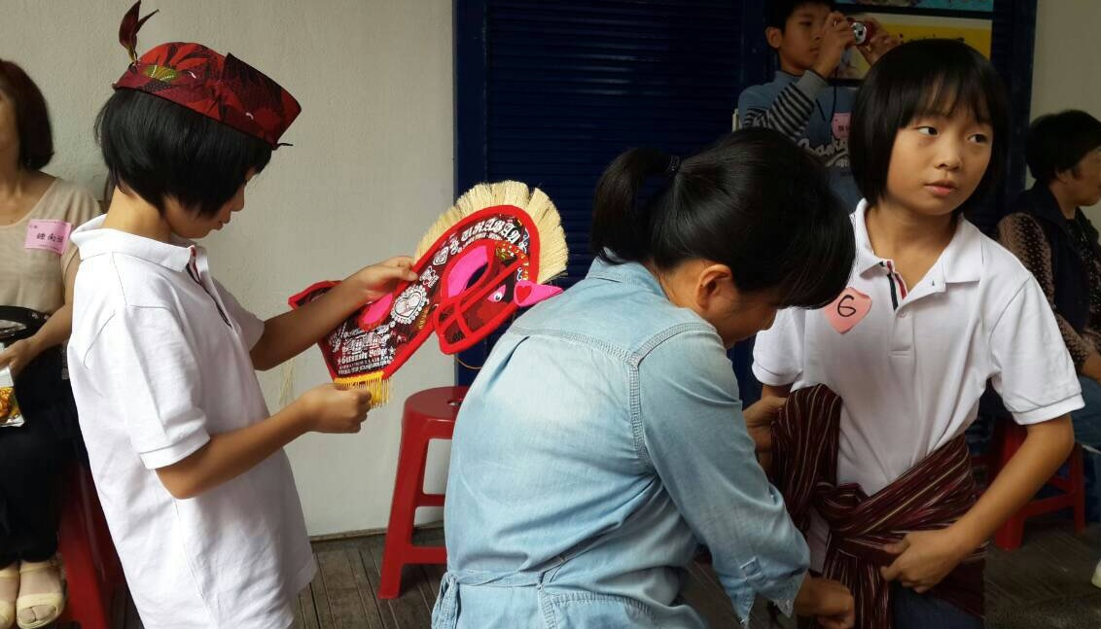
（三）
實踐語言的力量
說母語

Slide 7

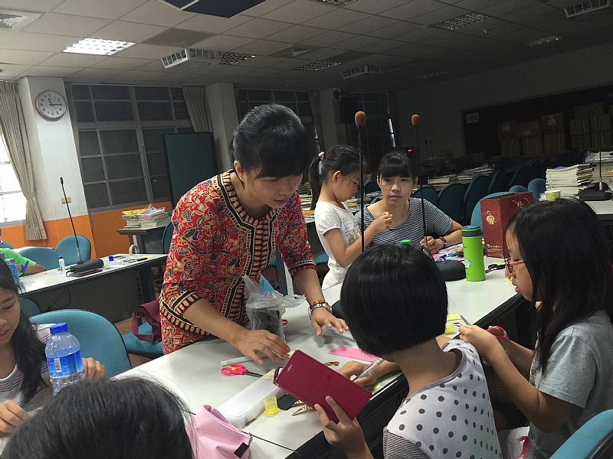
根據本研究目的和研究結果，我們提出下列結論：
  學習傾聽母語
  「多層次討論」模式有參考價值。
  透過活動的設計，感受母語的力量。

Slide 8
謝謝大家的聆聽

